Slide 1
.NET Core 5 から概観する、 .NETのOSSへの取り組み
2016.02.20 Nagoya ComCamp 2016 powered by MVPs Kouji Matsui (@kekyo2)

Slide 2
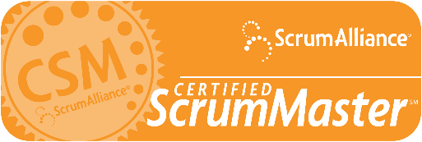
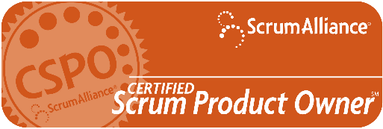
自己紹介
けきょ (@kekyo2)
ロードバイク乗り
Microsoft MVP for Visual Studio and Development Technology
認定スクラムマスター・スクラムプロダクトオーナー
Center CLRオーガナイザー

Slide 3
先に告知だけ
第六回Center CLR勉強会やります (2016.03.19)
ILの話とかやります
名古屋市 東生涯学習センター https://centerclr.doorkeeper.jp/events/38884
NL名古屋・NLとはなんだったのか (2016.04.16)
NLの本称は進捗ダメ
ヤマネット名古屋セミナールーム http://connpass.com/event/25541/

Slide 5
アジェンダ
What is .NET Core? （.NET Coreって何？）
Disposable Infrastructure （破棄可能な環境）
Integrated Development Environment （統合開発環境）
まとめ

Slide 6
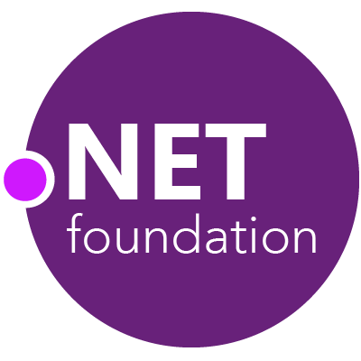
キーワード: .NET Core
大雑把には、.NET Framework 4の後継（.NET 5.0）
現在はRC版。リリース日近し
.NET Core 5と呼ばれていたけど → → 先日、「.NET Core 1.0」と名称が変わることが発表され…
過渡期特有の「名称の統一期」のため、やや混乱気味

Slide 7
キーワード: .NET Core 5

Slide 8
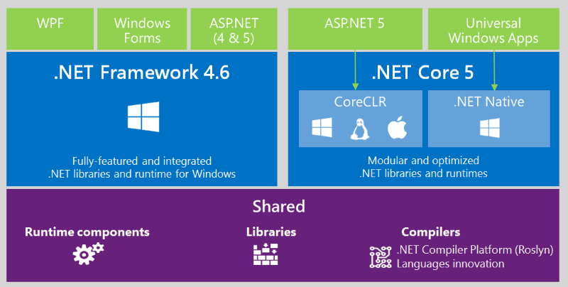
キーワード: .NET Core
.NET Framework 4と.NET Coreの関係

Slide 9
…

Slide 10
こんなつまんねー解説
やめだやめだ！！！
フォーマルなセミナーにでも行ってくれ

Slide 11
では、見てもらおうか。
まぁ、
まずは形から入らないとな！！！

Slide 12
.NET Coreのマルチプラットフォーム
Windowsは当然として
Mac OS
Linux (Ubuntu)
現在のところ、amd64（64ビット）のみ
この後、x86とarmの作業が予定されている
Ubuntuは14.04（正式版では解消の見込み）

Slide 13
デモ: .NET Core on Ubuntu
Ubuntu 14.04 でのインストール
http://dotnet.github.io/getting-started/
sudo sh -c 'echo "deb [arch=amd64] http://apt-mo.trafficmanager.net/repos/dotnet/ trusty main" > /etc/apt/sources.list.d/dotnetdev.list'
sudo apt-key adv --keyserver apt-mo.trafficmanager.net --recv-keys 417A0893
sudo apt-get update
sudo apt-get install dotnet=1.0.0.001425-1

Slide 14
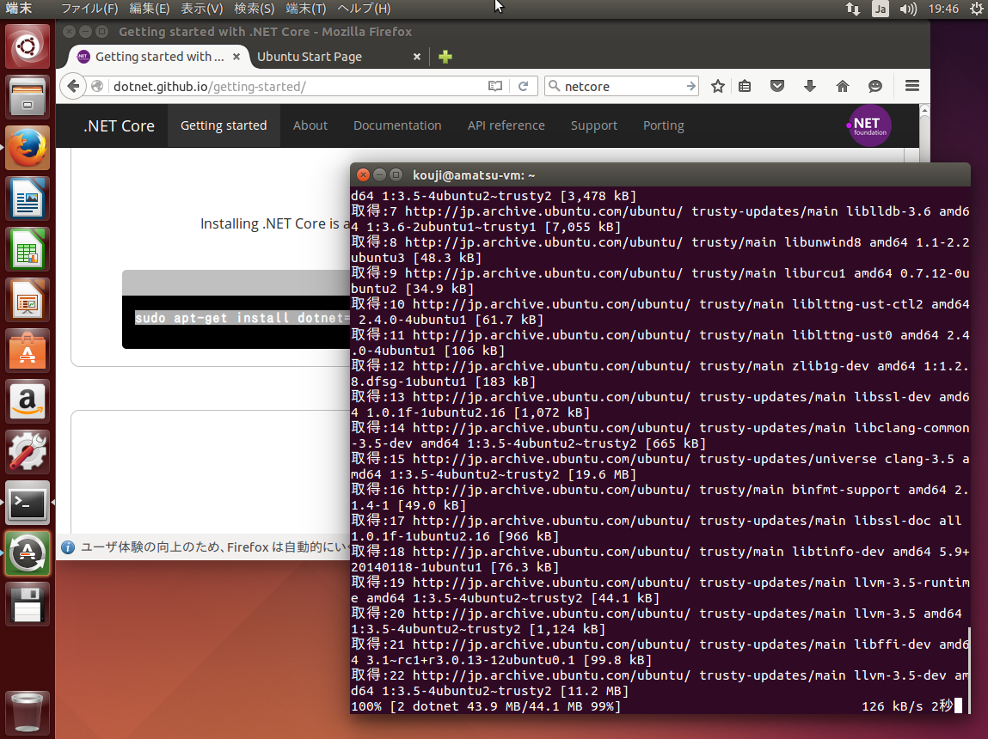
Ubuntu

Slide 15
デモ: .NET Core on Ubuntu
dotnet コマンド: ビルドやパッケージ生成・復元を行う
MacOSやLinuxには、Visual Studioがない。
mcs（mono）のようなコンパイラだけあっても、最近の開発事情にマッチしない。
特にパッケージシステムとの連携（従来ならNuGet.exeに相当）
mkdir testapp
cd testapp
dotnet new ← サンプルプロジェクトの生成
dotnet restore ← NuGetパッケージの復元
dotnet run ← コンパイルと実行

Slide 16
デモ: .NET Core on Ubuntu
dotnet new コマンド
フォルダとサンプルコードを作る。
project.json → Visual Studioでのcsprojに相当する。
dotnet restore コマンド
project.jsonに記述された各NuGetパッケージをダウンロードする。
.NET Coreも含む！！ “NETStandard.Library”: “1.0.0-rc2-23811”
dotnet run コマンド
dotnet buildを含む。ビルドし、生成されたコードを実行する。

Slide 17
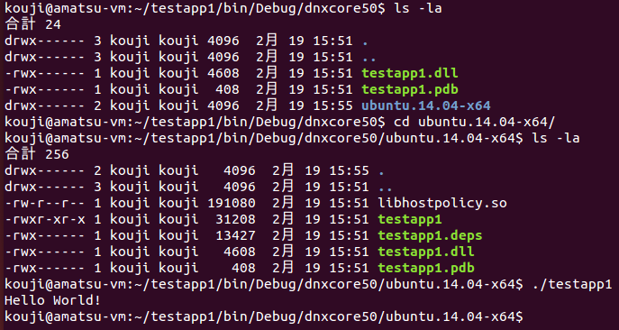
デモ: .NET Core on Ubuntu
ビルドされたコード:
ビルド成果物（従来同様）
“emitEntryPoint”: true
の場合にのみ生成される
dotnetコマンドを使わなくても実行可能

Slide 18
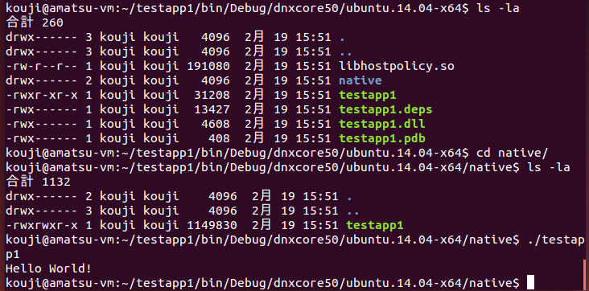
デモ: .NET Core on Ubuntu
dotnet build --native （.NET Native）
ネイティブコード生成
（付随ライブラリがない）
ネイティブコードを実行

Slide 19
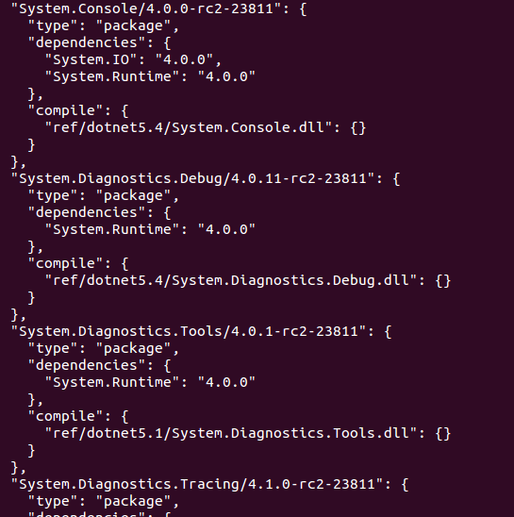
.NET CoreさえNuGetパッケージ化された
project.lock.json: 参照されたパッケージ群のリスト
大量のNuGetパッケージ群
（キャッシュは~.nugget/packagesにある）
依存性を小さく: プラットフォーム毎に必要となるパッケージを分けられるように。 OSSプロジェクトで相互干渉を少なく。
.NET Coreのビルド・実行環境の最小化: .NETの環境を小さくすることで、DevOpsをやりやすく。

Slide 20
アジェンダ
What is .NET Core? （.NET Coreって何？）
Disposable Infrastructure （破棄可能な環境）
Integrated Development Environment （統合開発環境）
まとめ

Slide 21
.NETのコードだけの話じゃない
.NET がマルチプラットフォームに対応した所で、その周りの環境が問題
OS: Windows, Linux, FreeBSD, etc… ??
Web hosting: IIS, Apache, nginx… ??
Tool chains: Windows console vs PowerShell vs Bash vs etc… ??
Build environments: devenv vs MSBuild vs Jenkins vs Bash vs etc… ??
Deployments: NuGet vs msi vs xcopy vs scp vs git-pull vs etc… ??
開発のスムーズな適用には、様々な問題がある

Slide 22
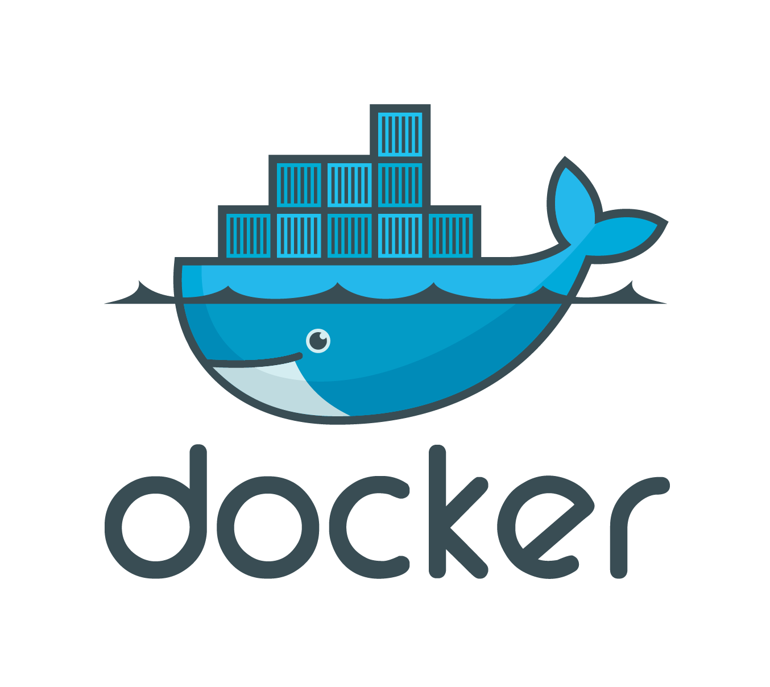
キーワード: Docker
Dockerは軽量実行コンテナ。
VMみたいなものだけど、その違いとは
https://www.docker.com/

Slide 23
キーワード: Docker
従来の仮想マシン技術（Hyper-V・VirtualBox・VMWare）との違い
[Virtual Machines]
VM
Image
GB order
Large image
App
App
App
[Processes]
App Env
App Env
App Env
App
App
App
Container
Image
Guest
OS
Guest
OS
Guest
OS
App Env
App Env
App Env
Hyper visor
Docker Engine
Host OS (Linux/WIndows…)
Host OS (Linux/Windows…)
Physical Machine
(Large resources)
Physical Machine

Slide 24
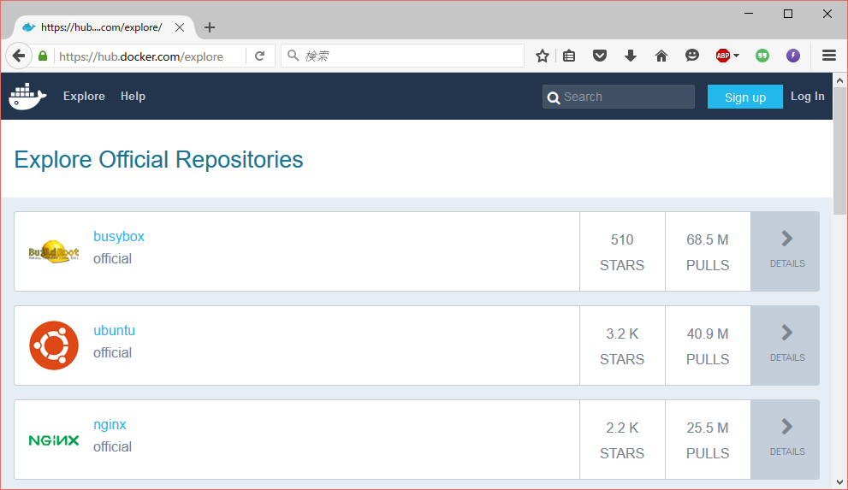
キーワード: DockerHub
Dockerの技術的な中身よりも、Dockerの環境の方が重要！！
Dockerには、「DockerHub」があります。
https://hub.docker.com/explore/
Gitに対するGitHubのように、コミュニティベースのコンテナ公開が出来るシステム。
元コンテナを指定して、派生コンテナを簡単に作れる。 → .NET Coreを含むイメージを派生して、自分のコードを埋め込んだコンテナを作れる！

Slide 25
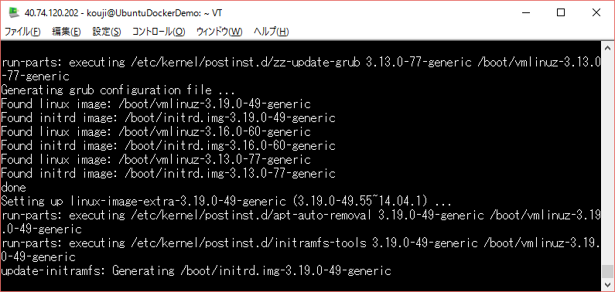
デモ: .NET Core on Docker
UbuntuにDockerを入れる。
curl -fsSL https://get.docker.com/ | sh
sudo usermod -aG docker <your-user-name>

Slide 26
デモ: .NET Core on Docker
Dockerからイメージを取得してdotnetコマンドを使えるようにするまで。
dotnet new
dotnet restore
dotnet build --native
GitHub: kekyo/netcore-sample
Ubuntu 14.04.3
netcore-sample
DockerHubにあるUbuntuイメージ
Ubuntuイメージを継承したイメージを作る

Slide 27
デモ: .NET Core on Docker
Dockerfileの定義
コードのビルドとDockerイメージのビルド

Slide 28
アジェンダ
What is .NET Core? （.NET Coreって何？）
Disposable Infrastructure （破棄可能な環境）
Integrated Development Environment （統合開発環境）
まとめ

Slide 29
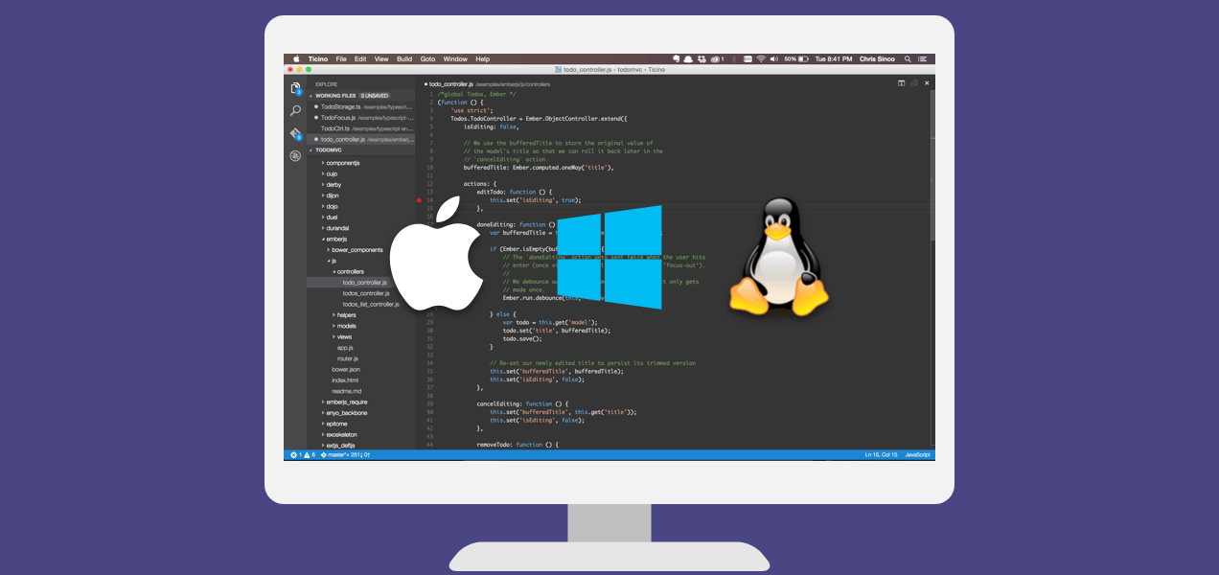
キーワード: Visual Studio Code
いくらMacやLinux上で.NET Coreが動いても、Visual StudioがWindows上でしか動かないのでわ…
マルチプラットフォーム前提のVisual Studio Code
MacやLinuxでも動作
https://code.visualstudio.com/

Slide 30
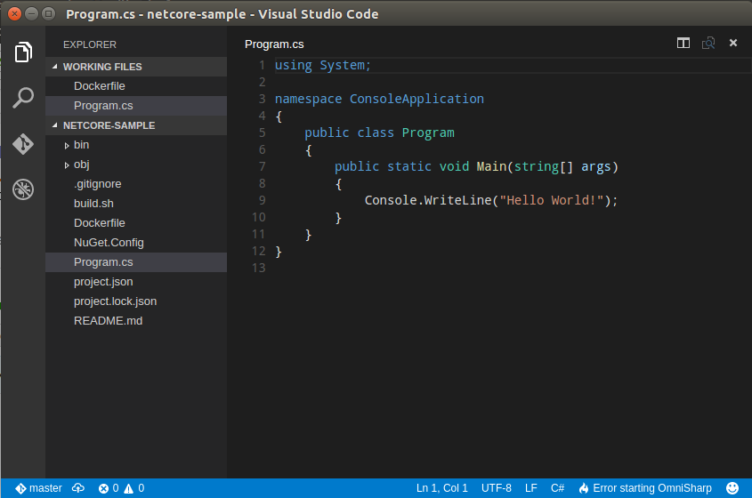
デモ: Visual Studio Code
Visual Studio CodeがLinuxでも動く

Slide 31
タネ明かし
Atomベース (https://atom.io/)
残念ながら、デバッグはまだ出来ない。
.NET Coreではなく、monoベースなら可。
Visual Studioとの連携はない。が…
本家に縛られない分、開発は急ピッチで進められている。
そもそも、Visual Studioで出来ることをすべて網羅する気はない（ように見える）。
Another VSというポジションから、WebMatrixの
後継のように見える。OSSであることが違いか

Slide 32
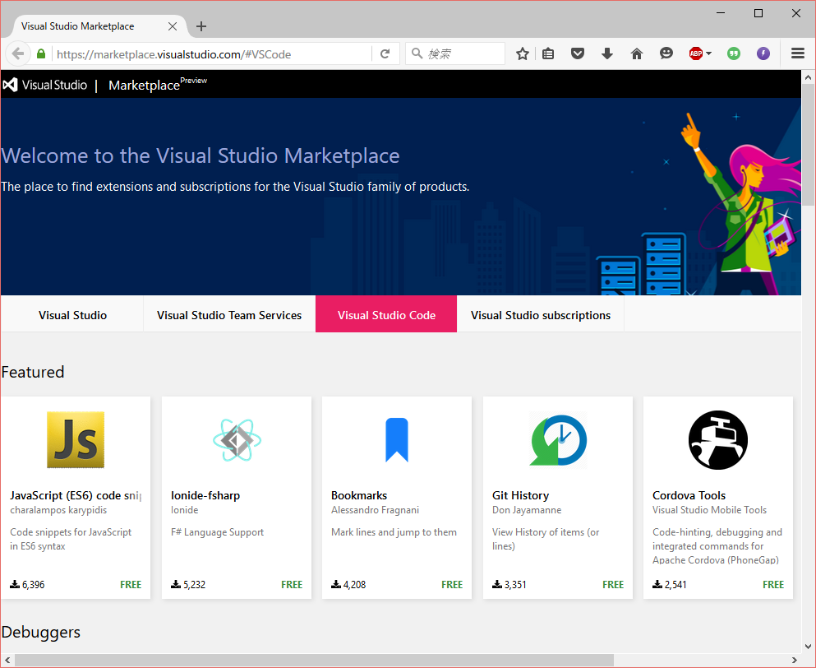
機能の拡張
Atomベース・Extensionが容易に作れることなどから、LL言語方面からの需要が多い (JavaScript / TypeScript / Python / PHP…)

Slide 33
アジェンダ
What is .NET Core? （.NET Coreって何？）
Disposable Infrastructure （破棄可能な環境）
Integrated Development Environment （統合開発環境）
まとめ

Slide 34
まとめ
「MacやLinuxで.NETのコードが動く」というだけでは、もはや価値を見出せない。
.NET Core に向けて、「総合的」な環境の整備に動き出した。
ビルド環境（dotnetコマンドによるビルド・パッケージシステム連携）
NuGetパッケージ細分化による、パッケージレベルでのプラットフォーム管理を可能にする
実行環境の構築を自動化可能 （Dockerでの高速デプロイ・DevOpsへの連携）
Windows以外での開発環境への布石

Slide 35
概観 .NET Core
まだまだ問題は山積み…
「すばやく開発可能」
「依存性の排除」
OSSコミュニティの動きはとても早いので、開発（Devs）や運用（Ops）が、他の要因に引きずられると非常に困る。
高速開発・高速リリース・高速運用、そして低コストな持続性のあるサイクルを維持する事が重要。
Visual Studioの高機能だが重量級の環境とそれを取り巻く文化が、進化を停滞させうる遠因の一つではないか？ そのアンチテーゼとも言える気がします。

Slide 36
時間があまれば、更なるデモ

Slide 37
ご清聴ありがとうございました！
GitHub: netcore-sample
https://github.com/kekyo/netcore-sample
スライドはブログに上げます
http://www.kekyo.net/

